Slide 1
Java Enterprise Edition
Alexandre L’Erario
alerario@utfpr.edu.br

Slide 2
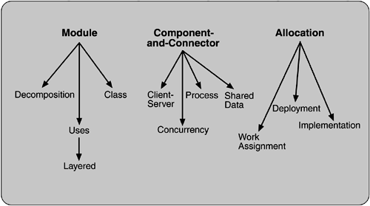
Software estruture

Slide 3
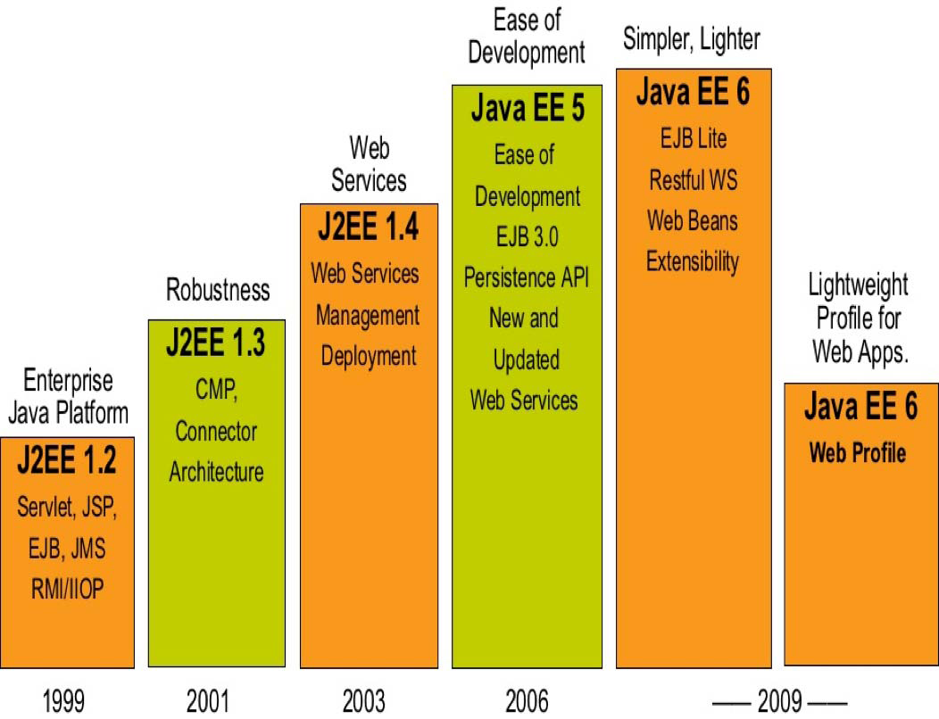
JEE 6 : Evolução

Slide 4
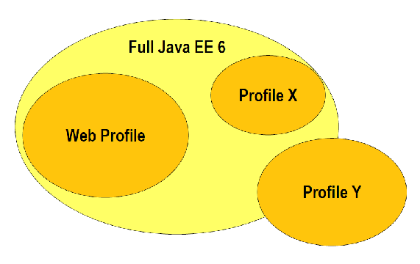
JEE 6 - Especificações
Dois perfis:
FULL
TUDO!!!
Web Profile
Subconjunto do perfil FULL
Algumas tecnologias
JSF 2.0, Servlet 3.0, JSP 2.2, EL 2.2, JSTL 1.2, EJB Lite 3.1, Managed Beans 1.0, Interceptors 1.1, JTA 1.1, JPA 2.0, Bean Validation 1.0, DI 1.0, CDI 1.0

Slide 5
Java EE 6 - Overview
Desenvolvimento de software corporativo simples e fácil
Conjunto grande de API´s para desenvolver software corporativo:
Reduz a complexidade
Melhora a performance
Escalabilidade
Modelo de programação simplificado:
Xml descriptors são opcionais (até para os Servlets)
Inserção de dependência: Uso simplificado de recursos
JPA – Java Persistence API
Pode ser utilizado também em ambientes SE
Suporte nativo a Web Services

Slide 6
Java EE Application Model
Distributed Multitiered Applications
Client-tier components run on the client machine.
Web-tier components run on the Java EE server.
Business-tier components run on the Java EE server.
Enterprise information system (EIS)-tier software runs on the EIS server.

Slide 7
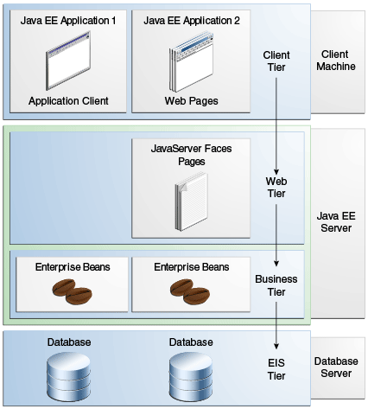
Java EE Application Model

Slide 8
Java EE Application Model
Segurança
Modelo de controle de acesso pré-estabelecido
Componentes Java EE
Java Servlet, JavaServer Faces, e JavaServer Pages (JSP) executam no servidor JEE
Enterprise JavaBeans (EJB) são componentes de negócio que rodam no servidor JEE
Componentes Java EE são escritos em Java, porém o procedimento de empacotamento e distribuição seguem o modelo JEE
Clientes Java EE
Web Clients
Applets
Application Clients

Slide 9
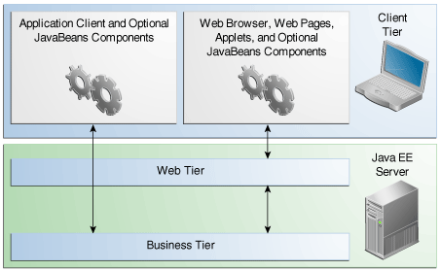
Java EE Server Communications

Slide 10
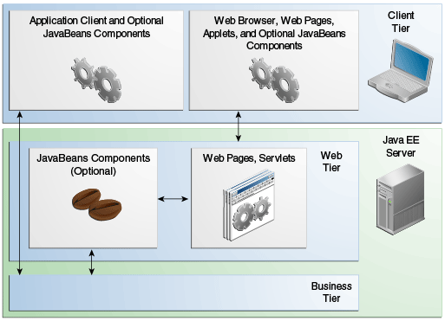
Java EE Server Web Communications

Slide 11
Java EE Containers
Java EE server: Runtime Java EE product.
Enterprise JavaBeans (EJB) container: Gerencia a execução de EJB´s
Web container: Gerencia a execução de JSP e Servlets
Application client container: Gerencia a aplicação cliente e executa no lado do cliente
Applet container: Gerencia a execução de applets.

Slide 12
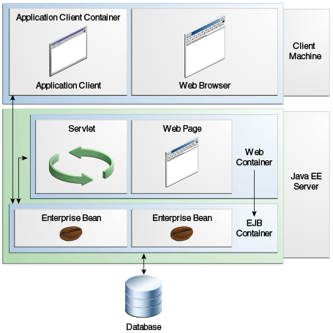
Java EE Containers

Slide 13
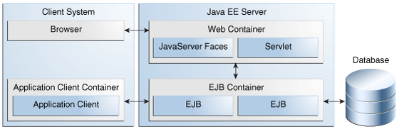
JEE Conteiners

Slide 14
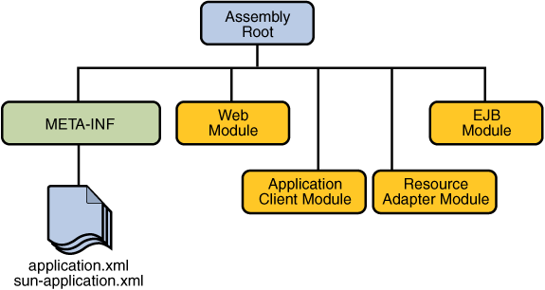
Java EE Application Assembly and Deployment

